Slide 1

3. MyBatis
윤창호 교수
(스프링)

Slide 2
주요내용
1. MyBatis
1

Slide 3

4. 실습하기
1. mybatis 라이브러리 추가
- pom.xml 에 추가
2

Slide 4
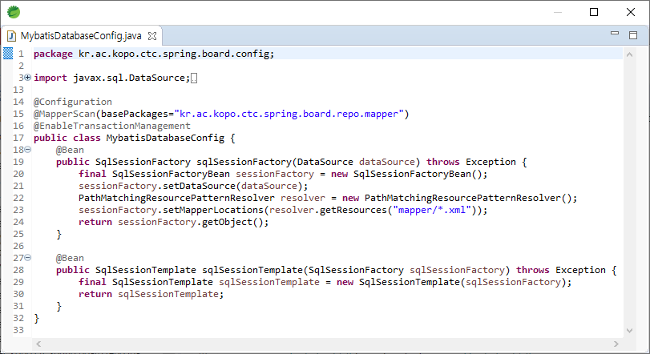

4. 실습하기
2. Mybatis config 추가
3

Slide 5
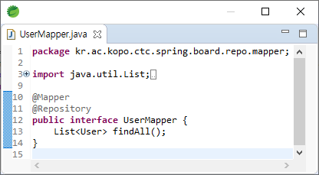

4. 실습하기
3. Mapper 추가
4

Slide 6

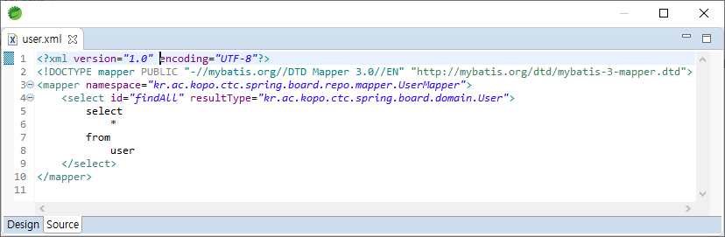
4. 실습하기
1. mapper.xml 추가
5

Slide 7
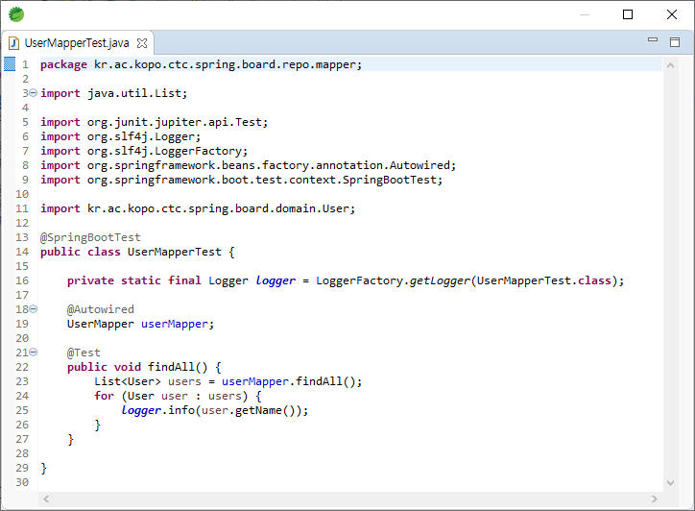

4. 실습하기
4. 테스트
6

